Slide 1
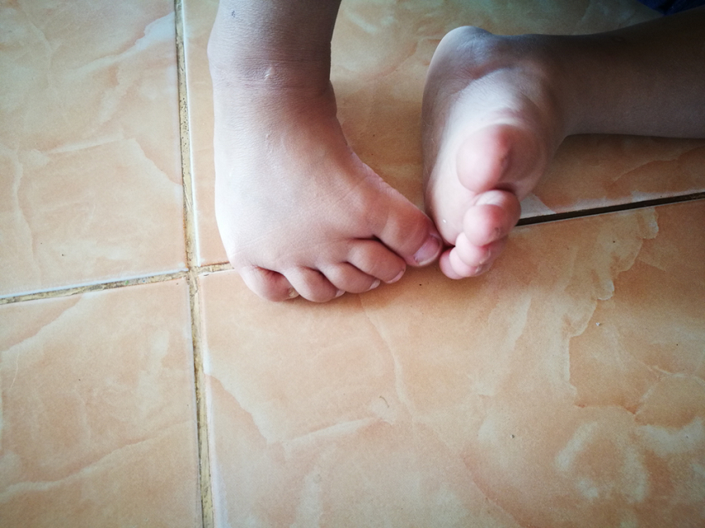
Deformidades de los pies en la infancia
Pedro Gorrotxategi Gorrotxategi. Pediatra
www.familiaysalud.es
Notes:
8/24/20 07:02 PM
© 2007 Microsoft Corporation. Todos los derechos reservados. Microsoft, Windows, Windows Vista y otros nombres de productos son o podrían ser marcas registradas o marcas comerciales en los EE.UU. u otros países.
La información incluida aquí solo tiene fines informativos y representa la vista actual de Microsoft Corporation a fecha de esta presentación. Ya que Microsoft debe responder ante los cambios en el mercado, no debe considerarse responsabilidad suya el hecho de garantizar la precisión de la información facilitada después de la fecha de esta presentación. MICROSOFT NO FACILITA GARANTÍAS EXPRESAS, IMPLÍCITAS O ESTATUTORIAS EN RELACIÓN A LA INFORMACIÓN CONTENIDA EN ESTA PRESENTACIÓN.
<número>

Slide 2
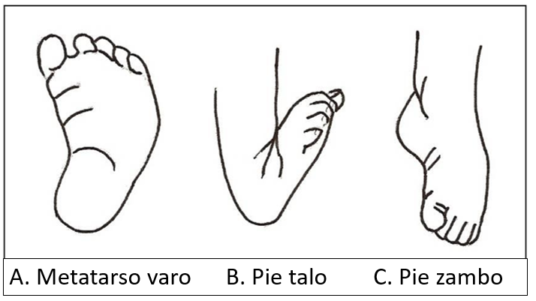
Deformidades de los pies del recién nacido
Las más frecuentes son:
Metatarso varo
Pie talo
Pie zambo
www.familiaysalud.es

Slide 3
Deformidades de los pies del recién nacido
Metatarso varo: la más frecuente.
La parte anterior del pie está desviada hacia adentro.
Si es flexible se soluciona espontáneamente. Se pueden hacer ejercicios: manteniendo el talón fijo, desviar el pie hacia afuera.
Si es rígido lo tiene que ver el ortopeda en los dos primeros meses.
www.familiaysalud.es

Slide 4
Deformidades de los pies del recién nacido
Pie talo: el pie está flexionado.
En ocasiones la punta del pie llega a tocar la parte anterior de la pierna
Se suele resolver, en general antes de los 3 meses.
Se pueden hacer ejercicios de estiramiento. Varias veces al día, coincidiendo con cada cambio de pañal.
www.familiaysalud.es

Slide 5
Deformidades de los pies del recién nacido
Pie zambo: es la alteración congénita más grave.
El pie está desviado hacia abajo, hacia adentro y la punta del pie hacia arriba.
El tratamiento lo tiene que llevar un especialista en ortopedia infantil, desde el nacimiento, realizando:
- Primero manipulaciones.
- Luego yesos que se van cambiando.
- En ocasiones pequeñas operaciones.
- También se usan botas ortopédicas especiales.
www.familiaysalud.es

Slide 6
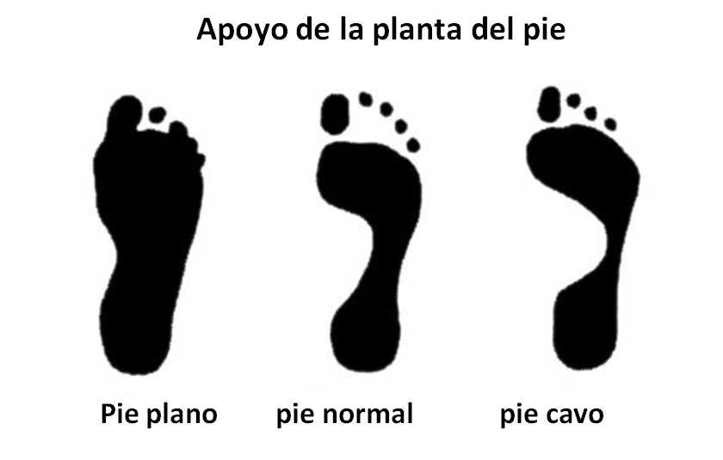
Deformidades del pie del niño mayor
Las más frecuentes son:
Pie plano
Pie cavo
www.familiaysalud.es

Slide 7
Deformidades del pie del niño mayor
Evolución de la planta del pie:
Pie plano: es normal a los 3- 4 años
-Poco arco.
-Muy elástico.
-Almohadilla grasa en la planta.
El arco se logra generalmente a los 6-7 años.
www.familiaysalud.es

Slide 8
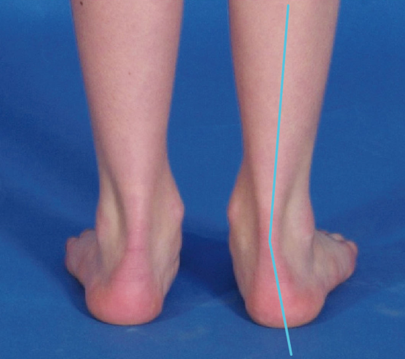
Deformidades del pie del niño mayor
Si se acompaña de talo valgo a veces persiste el pie plano más allá de los 8 años
Talo valgo:
Talón desviado hacia afuera.
www.familiaysalud.es

Slide 9
Deformidades del pie del niño mayor
Pie cavo:
El pie tiene un excesivo arco plantar.
Apoya menos parte del pie.
Puede causar dolor en los pies y retracciones de los dedos.
Se aconseja
- Calzado ancho.
- Plantillas de descarga.
- Si a pesar de eso continúan las molestias se debe consultar con el pediatra o el ortopeda pediátrico.
www.familiaysalud.es

Slide 10
Resumen final
La mayoría de las alteraciones de las piernas y los pies en los niños, se resuelven solas.
El dolor y la falta de flexibilidad son los síntomas más preocupantes.
En caso de dudas acudir al pediatra que realizará una valoración y le derivará al ortopeda infantil si es necesario.
www.familiaysalud.es

Slide 11
Material adicional:
https://www.familiaysalud.es/vivimos-sanos/higiene/higiene-general/el-calzado-infantil

